Slide 1
SQL-数据查询
单世民

Slide 2
数据查询
基本语法
  SELECT
  [ALL|DISTINCT]
  <column|expression>[，<column|expression>]···
  FROM
  <table|view>[，<table|view>]···
  [WHERE <condition(s)>]
  [GROUP BY <column1>[HAVING<condition(s)_1>]]
  [ORDER BY <column2>[ASC|DESC]]

Slide 3
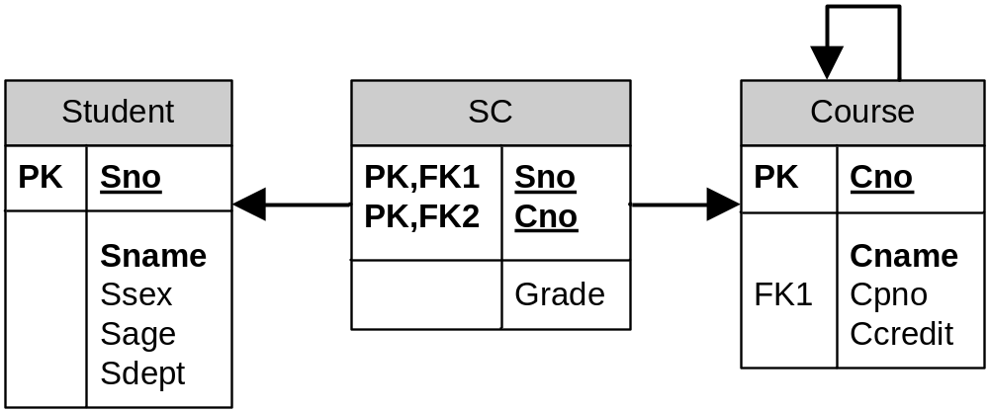
示例数据库
学生-课程数据库
  学生表：Student(Sno，Sname，Ssex，Sage，Sdept)
  课程表：Course(Cno，Cname，Cpno，Ccredit)
  学生选课表：SC(Sno，Cno，Grade)

Slide 4
单表查询
基本含义
查询仅涉及一个表，是一种最简单的查询操作
  选择表中的若干列
  选择表中的若干元组
  对查询结果排序
  使用集函数
  对查询结果分组

Slide 5
单表查询
例：查询全体学生的学号与姓名。
例：查询全体学生的姓名、学号、所在系。
例：查询学生的全部详细记录。
SELECT Sno,Sname FROM Student;
SELECT Sname,Sno,Sdept FROM Student;
SELECT Sno,Sname,Ssex,Sage,Sdept FROM Student;
SELECT * FROM Student;

Slide 6
单表查询
查询经过计算的值
SELECT子句的<目标列表达式>为表达式
  算术表达式
  字符串常量
  函数
  列别名
  ……
  SELECT
  [ALL|DISTINCT]
  <column|expression>[，<column|expression>]···
  FROM
  <table|view>[，<table|view>]···
  [WHERE <condition(s)>]
  [GROUP BY <column1>[HAVING<condition(s)_1>]]
  [ORDER BY <column2>[ASC|DESC]]

Slide 7
单表查询
查询经过计算的值
例：查全体学生的姓名及其出生年份。
例：查询全体学生的姓名、出生年份和所有系，要求用小写字母表示所有系名。
SELECT Sname,2007-Sage FROM Student;
SELECT Sname NAME,’Year of Birth:’ BIRTH,
2007-Sage BIRTHDAY,LOWER(Sdept)
FROM Student;

Slide 8
单表查询
选择表中的若干元组
  消除取值重复的行
  查询满足条件的元组

Slide 9
单表查询
消除取值重复的行
  SELECT
  [ALL|DISTINCT]
  <column|expression>[，<column|expression>]···
  FROM
  <table|view>[，<table|view>]···
  [WHERE <condition(s)>]
  [GROUP BY <column1>[HAVING<condition(s)_1>]]
  [ORDER BY <column2>[ASC|DESC]]

Slide 10

单表查询
消除取值重复的行
例：查询选修了课程的学生学号。
例：查询选修课程的各种成绩
SELECT DISTINCT Sno FROM SC;
SELECT DISTINCT Cno，Grade FROM SC;
注意： DISTINCT短语的作用范围是所有目标列

Slide 11
单表查询
查询满足条件的元组
  SELECT
  [ALL|DISTINCT]
  <column|expression>[，<column|expression>]···
  FROM
  <table|view>[，<table|view>]···
  [WHERE <condition(s)>]
  [GROUP BY <column1>[HAVING<condition(s)_1>]]
  [ORDER BY <column2>[ASC|DESC]]

Slide 12
单表查询
查询满足条件的元组
Where子句常用查询条件
查询条件 | 谓词
比较 | =,<,>,<=,>=,!,!=,<>,!<,!>,NOT+前述操作符
确定范围 | BETWEEN…AND,NOT BETWEEN…AND
确定集合 | IN,NOT IN
字符匹配 | LIKE,NOT LIKE
空值 | IS NULL, IS NOT NULL
多重条件 | AND,OR

Slide 13
单表查询
基于数值的过滤条件
例：查询所有年龄在20岁以下的学生姓名及其年龄。
SELECT Sname,Sage FROM Student WHERE Sage<20;
OR
SELECT Sname,Sage FROM Student WHERE NOT Sage>=20;

Slide 14
单表查询
基于范围的过滤条件
例：查询年龄在20~23岁（包括20岁和23岁）之间的学生的姓名、系别和年龄。
练习：查询年龄不在20~23岁之间的学生姓名、系别和年龄。
SELECT Sname，Sdept，Sage FROM Student
WHERE Sage BETWEEN 20 AND 23；
SELECT Sname，Sdept，Sage FROM Student
WHERE Sage NOT BETWEEN 20 AND 23；

Slide 15
单表查询
基于给定集合的过滤条件
例：查询信息系（IS）、数学系（MA）和计算机科学系（CS）学生的姓名和性别。
SELECT Sname，Ssex
FROM Student
WHERE Sdept IN ( 'IS'，'MA'，'CS' );

Slide 16
单表查询
基于文本的过滤条件
格式：[NOT] LIKE ‘<匹配串>’ [ESCAPE ‘ <换码字符>’]
<匹配串>：指定匹配模板
匹配模板：固定字符串或含通配符的字符串
  当匹配模板为固定字符串时
    用 = 运算符取代 LIKE 谓词
    用 != 或 < >运算符取代 NOT LIKE 谓词
  当模糊查询时
    % (百分号) 代表任意长度（长度可以为0）的字符串
    _ (下横线) 代表任意单个字符
    当用户要查询的字符串本身就含有 % 或 _ 时，要使用ESCAPE '<换码字符>' 短语对通配符进行转义。

Slide 17
单表查询
基于文本的过滤条件
例：查询学号为95001的学生的详细情况
SELECT *
FROM Student
WHERE Sno LIKE ‘95001’;
等价于
SELECT *
FROM Student
WHERE Sno = ‘95001’;

Slide 18
单表查询
基于文本的过滤条件
例：查询所有姓刘学生的姓名、学号和性别
例：查询姓"欧阳"且全名为三个汉字的学生的姓名
SELECT Sname，Sno，Ssex
FROM Student
WHERE Sname LIKE ‘刘%’；
SELECT Sname
FROM Student
WHERE Sname LIKE '欧阳__'；

Slide 19
单表查询
基于文本的过滤条件
例：查询名字中第2个字为“阳”字的学生的姓名和学号
例：查询所有不姓刘的学生姓名
SELECT Sname，Sno
FROM Student
WHERE Sname LIKE '__阳%'；
SELECT Sname，Sno，Ssex
FROM Student
WHERE Sname NOT LIKE '刘%'；

Slide 20
单表查询
基于文本的过滤条件
例：查询DB_Design课程的课程号和学分
例：查询以"DB_"开头，且倒数第3个字符为 i的课程的详细情况。
SELECT Cno，Ccredit
FROM Course
WHERE Cname LIKE ‘DB\_Design‘ ESCAPE ’\’；
SELECT *
FROM Course
WHERE Cname LIKE 'DB\_%i_ _' ESCAPE '\'；

Slide 21
单表查询
针对空值的过滤条件
例：某些学生选修课程后没有参加考试，所以有选课记录，但没有考试成绩。查询缺少成绩的学生的学号和相应的课程号。
例：查所有有成绩的学生学号和课程号。
SELECT Sno，Cno FROM SC WHERE Grade IS NULL；
SELECT Sno，Cno FROM SC WHERE Grade IS NOT NULL；
注意： “IS NULL” 不能用 “= NULL” 代替

Slide 22
单表查询
多重条件查询
用逻辑运算符AND和 OR来联结多个查询条件
  AND的优先级高于OR
  可以用括号改变优先级
  可用来实现多种其他谓词
    [NOT] IN
    [NOT] BETWEEN … AND …

Slide 23
单表查询
多重条件查询
例：查询计算机系年龄在20岁以下的学生姓名。
例：查询信息系（IS）、数学系（MA）和计算机科学系（CS）学生的姓名和性别。
SELECT Sname FROM Student
WHERE Sdept= 'CS' AND Sage<20；
SELECT Sname，Ssex
FROM Student
WHERE Sdept='IS' OR Sdept='MA' OR Sdept='CS'；

Slide 24
单表查询
多重条件查询
练习：下面语句如何改写成AND或OR形式？
SELECT Sname，Sdept，Sage
FROM Student
WHERE Sage BETWEEN 20 AND 23；
SELECT Sname，Sdept，Sage
FROM Student
WHERE Sage>=20 AND Sage<=23；

Slide 25
单表查询
查询结果排序
使用ORDER BY子句
  可以按一个或多个属性列排序
  升序：ASC；降序：DESC；缺省值为升序
当排序列含空值时
  ASC：排序列为空值的元组最后显示
  DESC：排序列为空值的元组最先显示
  SELECT
  [ALL|DISTINCT]
  <column|expression>[，<column|expression>]···
  FROM
  <table|view>[，<table|view>]···
  [WHERE <condition(s)>]
  [GROUP BY <column1>[HAVING<condition(s)_1>]]
  [ORDER BY <column2>[ASC|DESC]]

Slide 26
单表查询
查询结果排序
例：查询选修了3号课程的学生的学号及其成绩，查询结果按分数降序排列。
例：查询全体学生情况，查询结果按所在系的系号升序排列，同一系中的学生按年龄降序排列。
SELECT Sno，Grade FROM SC
WHERE Cno= '3' ORDER BY Grade DESC；
SELECT * FROM Student
ORDER BY Sdept，Sage DESC；

Slide 27
单表查询
聚集函数
  SUM（[DISTINCT|ALL] *）
  SUM（ [DISTINCT|ALL] <column>）
  计算值的总和并返回总数
  COUNT（ [DISTINCT|ALL] <column> ）
  计算记录数
  AVG（ [DISTINCT|ALL] <column> ）
  返回指定列中的平均值
  MIN（ [DISTINCT|ALL] <column> ）
  返回自变量中指定列的最小值
  MAX（ [DISTINCT|ALL] <column> ）
  返回自变量中指定列的最大值
  DISTINCT短语：在计算时要取消指定列中的重复值
  ALL短语：不取消重复值
  ALL为缺省值

Slide 28
单表查询
聚集函数
例：查询学生总人数。
例：查询选修了课程的学生人数。
SELECT COUNT(*) FROM Student；
SELECT COUNT(DISTINCT Sno) FROM SC；
注意： 用DISTINCT以避免重复计算学生人数

Slide 29
单表查询
聚集函数
例：计算1号课程的学生平均成绩。
例：查询选修1号课程的学生最高分数。
SELECT AVG(Grade) FROM SC
WHERE Cno= '1'；
SELECT MAX(Grade) FROM SC
WHERE Cno= ' 1 '；

Slide 30
单表查询
查询结果分组
使用GROUP BY子句分组
  细化聚集函数的作用对象
    未对查询结果分组，聚集函数将作用于整个查询结果
    对查询结果分组后，聚集函数将分别作用于每个组
只有满足HAVING短语指定条件的组才输出
  SELECT
  [ALL|DISTINCT]
  <column|expression>[，<column|expression>]···
  FROM
  <table|view>[，<table|view>]···
  [WHERE <condition(s)>]
  [GROUP BY <column1>[HAVING<condition(s)_1>]]
  [ORDER BY <column2>[ASC|DESC]]

Slide 31
单表查询
查询结果分组
例：求各个课程号及相应的选课人数。
例：查询选修了3门以上课程的学生学号。
SELECT Cno，COUNT(Sno) FROM SC GROUP BY Cno；
SELECT Sno FROM SC
GROUP BY Sno HAVING COUNT(*) >3；

Slide 32
单表查询
查询结果分组
  GROUP BY子句的作用对象是查询的中间结果表
  分组方法：按指定的一列或多列值分组，值相等的为一组
  使用GROUP BY子句后，SELECT子句的列名列表中只能出现分组属性和聚集函数

Slide 33
单表查询
查询结果分组
练习：查询有3门以上课程是90分以上的学生的学号及（90分以上的）课程数
SELECT Sno, COUNT(*) FROM SC
WHERE Grade>=90
GROUP BY Sno HAVING COUNT(*)>=3;

Slide 34
单表查询
查询结果分组
HAVING短语与WHERE子句的区别：作用对象不同
  WHERE子句作用于基表或视图，从中选择满足条件的元组。
  HAVING短语作用于组，从中选择满足条件的组。

Slide 35
连接查询
基本含义
同时涉及多个表的查询称为连接查询
  用来连接两个表的条件称为连接条件或连接谓词
  一般格式：
  比较运算符：=、>、<、>=、<=、!=
  连接字段
  连接谓词中的列名称为连接字段
  连接条件中的各连接字段类型必须是可比的，但不必是相同的
[<表名1>.]<列名1> <比较运算符> [<表名2>.]<列名2>
[<表名1>.]<列名1> BETWEEN [<表名2>.]<列名2>
AND [<表名2>.]<列名3>

Slide 36
连接查询
SQL中连接查询的主要类型
  广义笛卡尔积
  等值连接(含自然连接)
  非等值连接查询
  自身连接查询
  外连接查询
  复合条件连接查询

Slide 37
连接查询
广义笛卡尔积
不带连接谓词的连接，很少使用
SELECT Student.*, SC.* FROM Student,SC；

Slide 38
连接查询
等值连接
连接运算符为 = 的连接操作
任何子句中引用表1和表2中同名属性时，都必须加表名前缀。引用唯一属性名时可以加也可以省略表名前缀。
例：查询每个学生及其选修课程的情况。
[<表名1>.]<列名1> = [<表名2>.]<列名2>
SELECT Student.*，SC.* FROM Student，SC
WHERE Student.Sno = SC.Sno；

Slide 39
连接查询
自然连接
等值连接的一种特殊情况，把目标列中重复的属性列去掉。
例：查询每个学生及其选修课程的情况。
SELECT Student.Sno，Sname，Ssex，Sage，
Sdept，Cno，Grade
FROM Student，SC WHERE Student.Sno = SC.Sno；

Slide 40
连接查询
非等值连接
连接运算符 不是 = 的连接操作
比较运算符：>、<、>=、<=、!=
[<表名1>.]<列名1> <比较运算符> [<表名2>.]<列名2>
[<表名1>.]<列名1> BETWEEN [<表名2>.]<列名2>
AND [<表名2>.]<列名3>

Slide 41
连接查询
自身连接
一个表与其自己进行连接，称为表的自身连接
  需要给表起别名以示区别
  由于所有属性名都是同名属性，因此必须使用别名前缀
  例：查询每一门课的间接先修课（即先修课的先修课）
SELECT FIRST.Cno，SECOND.Cpno
FROM Course FIRST，Course SECOND
WHERE FIRST.Cpno = SECOND.Cno；

Slide 42
连接查询
外连接
  外连接与普通连接的区别
    普通连接操作只输出满足连接条件的元组
    外连接操作以指定表为连接主体，将主体表中不满足连接条件的元组一并输出
  例：查询每个学生及其选修课程的情况，即使学生一门课也没有选也要输出学生信息。
SELECT Student.Sno,Sname,Ssex,Sage,Sdept,Cno,Grade
FROM Student LEFT JOIN SC
ON Student.Sno = SC.Sno；

Slide 43
连接查询
复合条件连接
WHERE子句中含多个连接条件时，称为复合条件连接
例：查询选修2号课程且其成绩在90分以上的所有学生的学号、姓名
SELECT Student.Sno, student.Sname
FROM Student, SC
WHERE Student.Sno = SC.Sno AND /* 连接谓词*/
SC.Cno= '2' AND /* 其他限定条件 */
SC.Grade > 90；

Slide 44
连接查询
多表连接
例：查询每个选修了课程的学生的学号、姓名、选修的课程名及成绩。
SELECT Student.Sno，Sname，Cname，Grade
FROM Student，SC，Course
WHERE Student.Sno = SC.Sno AND SC.Cno = Course.Cno；

Slide 45
嵌套查询（子查询）
基本含义
  一个SELECT-FROM-WHERE语句称为一个查询块
  将一个查询块嵌套在另一个查询块的WHERE子句或HAVING短语的条件中的查询称为嵌套查询
  例：查询选修了2号课程的学生的姓名
父查询
这些学生的姓名都是什么？
选修2号课程的学生都有哪些
子查询

Slide 46
嵌套查询（子查询）
例：查询选修了2号课程的学生的姓名
  子查询的限制：不能使用ORDER BY子句
SELECT Sname 外层查询/父查询
FROM Student
WHERE Sno IN
（ SELECT Sno 内层查询/子查询
FROM SC
WHERE Cno= '2'）；
（ SELECT Sno 内层查询/子查询
FROM SC
WHERE Cno= '2'）；
注意： 有些嵌套查询可以用连接运算替代

Slide 47
嵌套查询（子查询）
带有IN谓词的子查询
例：查询选修课程名为“信息系统”的学生学号和姓名
SELECT Sno，Sname
FROM Student
WHERE Sno IN(
);
SELECT Sno
FROM SC
WHERE Cno IN(
)
SELECT Cno
FROM Course
WHERE Cname= ‘信息系统’
③ 最后在
Student关系中
取出Sno
和Sname
② 然后在SC
关系中找出选
修了3号课程
的学生学号
① 首先找出
Course 关系
中 “信息系统”
的 课程号（3）

Slide 48
嵌套查询（子查询）
例：查询选修课程名为“信息系统”的学生学号和姓名-使用连接方法
SELECT Sno，Sname
FROM Student，SC，Course
WHERE Student.Sno = SC.Sno AND
SC.Cno = Course.Cno AND
Course.Cname=‘信息系统’；

Slide 49
嵌套查询（子查询）
带有比较运算符的子查询：
当能确切知道内层查询返回单值时，可用比较运算符（>，<，=，>=，<=，!=或< >）。
  可与ANY或ALL谓词配合使用
  例：查询与“刘晨”在同一个系学习的学生。假设一个学生只可能在一个系学习，并且必须属于一个系.
SELECT Sno，Sname，Sdept FROM Student
WHERE Sdept = (SELECT Sdept FROM Student
WHERE Sname= '刘晨‘)；
IN
注意： 子查询一定要跟在比较符之后

Slide 50
嵌套查询（子查询）
带有ANY或ALL谓词的子查询
  ANY：任意一个值
  ALL：所有值
  配合使用比较运算符的含义
    > ANY 大于子查询结果中的某个值
    > ALL 大于子查询结果中的所有值
    < ANY 小于子查询结果中的某个值
    < ALL 小于子查询结果中的所有值
    >= ANY 大于等于子查询结果中的某个值
    >= ALL 大于等于子查询结果中的所有值
    <= ANY 小于等于子查询结果中的某个值
    <= ALL 小于等于子查询结果中的所有值
    = ANY 等于子查询结果中的某个值
    =ALL 等于子查询结果中的所有值（没有实际意义）
    !=（或<>）ANY 不等于子查询结果中的某个值
    !=（或<>）ALL 不等于子查询结果中的任何一个值

Slide 51
嵌套查询（子查询）
带有ANY或ALL谓词的子查询
例：查询其他系中比信息系中某一个学生年龄小的学生姓名和年龄
SELECT Sname，Sage
FROM Student
WHERE Sage < ANY (SELECT Sage FROM Student
WHERE Sdept= 'IS')
AND Sdept <> 'IS' ;
SELECT Sname，Sage
FROM Student
WHERE Sage < (SELECT MAX(Sage) FROM Student
WHERE Sdept= 'IS')
AND Sdept <> 'IS’;

Slide 52
嵌套查询（子查询）
带有ANY或ALL谓词的子查询
ANY与ALL与集函数的对应关系
 | = | <>或!= | < | <= | > | >=
ANY | IN | -- | <MAX | <=MAX | >MIN | >=MIN
ALL | -- | NOT IN | <MIN | <=MIN | >MAX | >=MAX
用聚集函数实现子查询通常比直接用ANY或ALL查询效率要高，因为前者通常能够减少比较次数

Slide 53
嵌套查询（子查询）
练习：查询其他系中比信息系所有学生年龄都小的学生姓名及年龄
SELECT Sname，Sage
FROM Student
WHERE Sage < ALL(SELECT Sage FROM Student
WHERE Sdept= ' IS ')
AND Sdept <> ' IS ’;
SELECT Sname，Sage
FROM Student
WHERE Sage <(SELECT MIN(Sage) FROM Student
WHERE Sdept= ' IS ')
AND Sdept <>' IS ’;

Slide 54
嵌套查询（子查询）
嵌套查询分类
  不相关子查询
  子查询的查询条件不依赖于父查询
  处理方式：由里向外逐层处理。即每个子查询在上一级查询处理之前求解，子查询的结果用于建立其父查询的查找条件。
  相关子查询
  子查询的查询条件依赖于父查询
  处理方式：
    首先取外层查询中表的第一个元组，根据它与内层查询相关的属性值处理内层查询，若WHERE子句返回值为真，则取此元组放入结果表；
    然后再取外层表的下一个元组；
    重复这一过程，直至外层表全部检查完为止

Slide 55
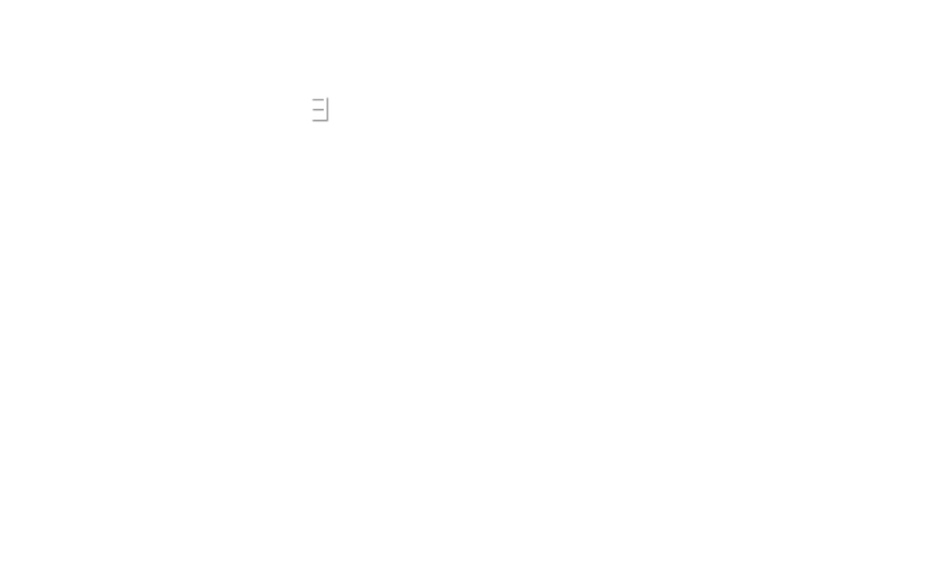
嵌套查询（子查询）

Slide 56
嵌套查询（子查询）
带有EXISTS谓词的子查询
例：查询所有选修了1号课程的学生姓名。
求解思路分析：
  本查询涉及Student和SC关系。
    在Student中依次取每个元组的Sno值，用此值去检查SC关系。
    若SC中存在这样的元组，其Sno值等于此Student.Sno值，并且其Cno= '1'，则取此Student.Sname送入结果关系。
SELECT Sname
FROM Student
WHERE EXISTS(SELECT * FROM SC
WHERE Sno=Student.Sno
AND Cno= ' 1 ')；

Slide 57

嵌套查询（子查询）
带有EXISTS谓词的子查询
例：查询所有选修了1号课程的学生姓名。（用连接方法实现）
例：查询没有选修1号课程的学生姓名。
SELECT Sname FROM Student,SC
WHERE Student.Sno=SC.Sno AND SC.Cno= '1';
SELECT Sname FROM Student,SC
WHERE Student.Sno=SC.Sno AND SC.Cno!= '1';
SELECT Sname FROM Student
WHERE NOT EXISTS
(SELECT * FROM SC
WHERE Sno = Student.Sno AND Cno='1')；
?

Slide 58
嵌套查询（子查询）
带有EXISTS谓词的子查询
不同形式的查询间的替换
  一些带EXISTS或NOT EXISTS谓词的子查询不能被其他形式的子查询等价替换
  所有带IN谓词、比较运算符、ANY和ALL谓词的子查询都能用带EXISTS谓词的子查询等价替换。

Slide 59
嵌套查询（子查询）
带有EXISTS谓词的子查询
例：查询与“刘晨”在同一个系学习的学生。
SELECT Sno，Sname，Sdept FROM Student
WHERE Sdept = (SELECT Sdept FROM Student
WHERE Sname= '刘晨‘)；
SELECT Sno，Sname，Sdept
FROM Student S1
WHERE EXISTS(SELECT * FROM Student S2
WHERE S2.Sdept = S1.Sdept
AND S2.Sname = ' 刘晨 ‘)；

Slide 60
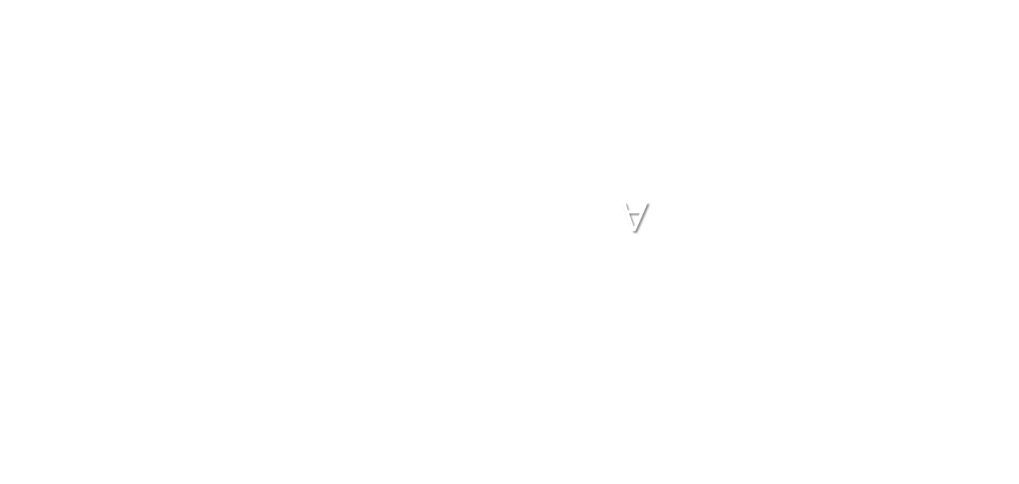
嵌套查询（子查询）

Slide 61
嵌套查询（子查询）
带有EXISTS谓词的子查询
例：查询选修了全部课程的学生姓名。
SELECT Sname FROM Student
WHERE NOT EXISTS
（SELECT * FROM Course
WHERE NOT EXISTS
(SELECT * FROM SC
WHERE Sno= Student.Sno
AND Cno= Course.Cno))；

Slide 62
嵌套查询（子查询）
带有EXISTS谓词的子查询
用EXISTS/NOT EXISTS实现逻辑蕴涵*
  SQL语言中没有蕴涵(Implication)逻辑运算
  可以利用谓词演算将逻辑蕴函谓词等价转换为：
  p → q ≡ ¬ p∨q

Slide 63
嵌套查询（子查询）
带有EXISTS谓词的子查询
例：查询（至少）选修了学生95002选修的全部课程的学生号码。
  解题思路
  用逻辑蕴函表达：查询学号为x的学生，对所有的课程y，只要95002学生选修了课程y，则x也选修了y。形式化表示：
  用P表示谓词 “学生95002选修了课程y”
  用q表示谓词 “学生x选修了课程y”
  则上述查询为: (∀y) p → q

Slide 64
嵌套查询（子查询）
带有EXISTS谓词的子查询
等价变换：
(∀y)p → q ≡¬(∃y(¬(p→ q))
≡¬(∃y(¬(¬p∨q)
≡¬∃y(p∧¬q)
变换后语义：不存在这样的课程y，学生95002选修了y，而学生x没有选。

Slide 65
嵌套查询（子查询）
带有EXISTS谓词的子查询
例：查询（至少）选修了学生95002选修的全部课程的学生号码。
SELECT DISTINCT Sno FROM SC SCX
WHERE NOT EXISTS
(SELECT * FROM SC SCY
WHERE SCY.Sno = '95002' AND
NOT EXISTS(SELECT * FROM SC SCZ
WHERE SCZ.Sno=SCX.Sno
AND SCZ.Cno=SCY.Cno))；
¬∃y(p∧¬q)

Slide 66
嵌套查询（子查询）
子查询的其他应用
运用到数据操纵语言中
对INSERT语句：
对UPDATE语句：
INSERT INTO table_name (
SELECT statement
);
UPDATE table
SET column= value[, column = value, ...]
[WHERE condition];

Slide 67
嵌套查询（子查询）
例：将计算机科学系全体学生的成绩置零。
除了使用在嵌套式SELECT语句之中外，子查询还可以被放在 CREATE VIEW 语句中、CREATE TABLE 语句、UPDATE 语句、INSERT 语句和 DELETE语句中。
UPDATE SC
SET Grade=0
WHERE exists (SELECT *
FROM Student
WHERE Student.Sno = SC.Sno
AND student.sdept='CS');

Slide 68
集合查询
基本含义
MINUS
(EXCEPT)
UNION
UNION ALL
INTERSECT

Slide 69
集合查询
并
例：查询计算机科学系的学生及年龄不大于19岁的学生。
SELECT * FROM Student WHERE Sdept= 'CS'
UNION
SELECT * FROM Student WHERE Sage<=19；
SELECT DISTINCT *
FROM Student
WHERE Sdept= 'CS' OR Sage<=19；
参加UNION操作的各结果表的列数必须相同；对应项的数据类型也必须相同

Slide 70
集合查询
交
例：查询计算机科学系的学生及年龄不大于19岁的学生集合的交集
SELECT * FROM Student WHERE Sdept= 'CS'
INTERSECT
SELECT * FROM Student WHERE Sage<=19；
SELECT * FROM Student
WHERE Sdept= 'CS' AND Sage<=19；

Slide 71
集合查询
交
例：查询选修课程1的学生集合与选修课程2的学生集合的交集
SELECT Sno FROM SC WHERE Cno='1'
INTERSECT
SELECT Sno FROM SC WHERE Cno='2' ；
SELECT Sno FROM SC
WHERE Cno='1' AND Sno IN (SELECT Sno FROM SC
WHERE Cno='2')；

Slide 72
集合查询
差
例：查询计算机科学系的学生与年龄不大于19岁的学生的差集。
SELECT * FROM Student WHERE Sdept= 'CS'
MINUS
SELECT * FROM Student WHERE Sage<=19；
SELECT * FROM Student
WHERE Sdept= 'CS' AND Sage>19；

Slide 73
集合查询
对集合操作结果的排序
  ORDER BY子句只能用于对最终查询结果排序，不能对中间结果排序
  任何情况下，ORDER BY子句只能出现在最后
  对集合操作结果排序时，ORDER BY子句中可用数字指定排序属性
SELECT * FROM Student WHERE Sdept= 'CS' ORDER BY Sno
UNION
SELECT * FROM Student WHERE Sage<=19 ORDER BY Sno；
SELECT * FROM Student WHERE Sdept= 'CS'
UNION
SELECT * FROM Student WHERE Sage<=19
ORDER BY 1；

Slide 74
小结
单表查询
  选择表中的若干列
  选择表中的若干元组
  对查询结果排序
  使用集函数
  对查询结果分组
连接查询
  广义笛卡尔积
  等值连接(含自然连接)
  非等值连接查询
  自身连接查询
  外连接查询
  复合条件连接查询

Slide 75
小结
嵌套查询
  不相关子查询与相关子查询
  带有IN谓词的子查询
  带有比较运算符的子查询
  带有ANY或ALL谓词的子查询
  带有EXISTS谓词的子查询
集合查询
  交，差，并

Slide 76


